Slide 1

Fachbereich Deutsch
Informationen Zum Fach Deutsch am Dietrich-Bonhoeffer-Gymnasium Eppelheim

Slide 2
Inhaltsverzeichnis
Allgemeine Informationen zum Fachbereich Deutsch
Ziele des Fachs
Förderunterricht in Klasse 5
Verankerung von Medienbildung im Fach Deutsch
Teilnahme am bundesweiten Vorlesewettbewerb
Die journalistische Ausrichtung am DBG
Das DBG als „Theaterschule“
„Jugend debattiert“

Slide 3
1. Allgemeine Informationen zum Fachbereich Deutsch
Deutsch wird am DBG in den Klassen 5-7 und 9-12 fast durchgängig vierstündig unterrichtet.
In Klasse 8 haben die Schülerinnen und Schüler nur drei Stunden Deutschunterricht.
In Klasse 5 wird der Deutschunterricht von einem einstündigen Kurs Medienbildung und einer Stunde Förderunterricht ergänzt.
Unser Lehrbuch ist P.A.U.L.D. aus dem Schöningh-Verlag, ein „persönliches Arbeits- und Lesebuch“, welches speziell das selbstständige Lernen der Schülerinnen und Schüler trainiert.

Slide 4
2. Ziele des Fachs
Neben den im Bildungsplan 2016 ausgewiesenen Bildungsstandards und Leitperspektiven des Faches Deutsch legt das Dietrich-Bonhoeffer-Gymnasium im Fach Deutsch besonderen Wert auf die Förderung und Stärkung…
… kommunikativer Prozesse, insbesondere des Leseverstehens und des Erwerbs
mündlicher und schriftlicher Ausdrucksfähigkeit.
… von Sensibilität, Empathie und interkulturellem Dialog.
… selbstbestimmten, verantwortungsbewussten und selbstregulativen Mediengebrauchs.
… von Demokratie und Meinungsfreiheit durch entsprechende Beteiligungsangebote.
… spielerischer Kreativität und Reflexion sozialen Handelns durch Literatur und Theater.
… eigenverantwortlichen Arbeitens, selbstbewussten und eigenständigen Denkens.

Slide 5
3. Förderunterricht in Klasse 5
Eine zusätzliche Stunde Förderunterricht in Klasse 5
Feststellung des Förderbedarfs aufgrund der Lernstandserhebung 5 und Rechtschreibtestung
Individualförderung gemäß des Konzepts „deutsch.kompetent“
Methodisches Lerntraining „Lernen lernen“
gezielte, individuelle Förderung in kleinen Lerngruppen leistungsschwächerer und leistungsstärkerer Kinder

Slide 6
4. Verankerung von Medienbildung im Fach Deutsch
„Die Leitperspektive Medienbildung ist für das Fach Deutsch von großer Bedeutung und im Bildungsplan Deutsch repräsentativ verankert: Nicht nur die Standards des Teilbereichs Medien, sondern viele weitere Fachkompetenzen tragen der Bedeutung der Medienbildung und Medienkompetenz als Schlüsselqualifikation in einer multimedial geprägten Gesellschaft Rechnung.“ [Bildungsplan 2016, Deutsch, S.4]
1 Stunde pro Woche in Klasse 5 in Kleingruppen
Ziele:
- Reflexion über Medien und verantwortungsbewusste Mediennutzung
- Nutzung digitaler Informationen für den Erwerb und die Anwendung von Wissen
- Erstellung von digitalen Medienprodukten
- angemessene Kommunikation über digitale Medien
(Umgang mit Moodle, eigene Schul-Email-Adresse, Thematisierung sozialer Netzwerke etc.)
- Machart und Wirkungsabsicht von Medien erkennen

Slide 7
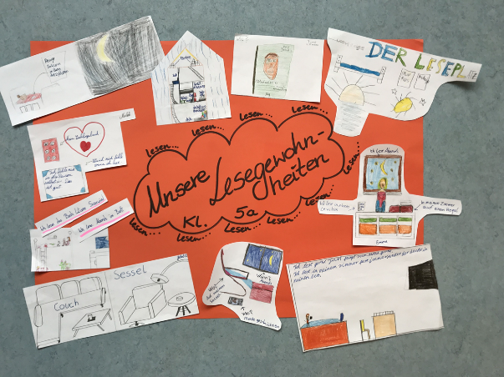
5. Teilnahme am bundesweiten Vorlesewettbewerb
In Kooperation mit der Stadtbücherei Eppelheim nehmen die 6. Klassen am bundesweiten Vorlesewettbewerb teil.
Dieser wird vom Börsenverein des Deutschen Buchhandels veranstaltet.

Slide 8

Die Schulsiegerin bzw. der Schulsieger nimmt
an den Kreisentscheiden teil und kann über Bezirks- und Landesentscheide bis ins Bundesfinale kommen.

Slide 9
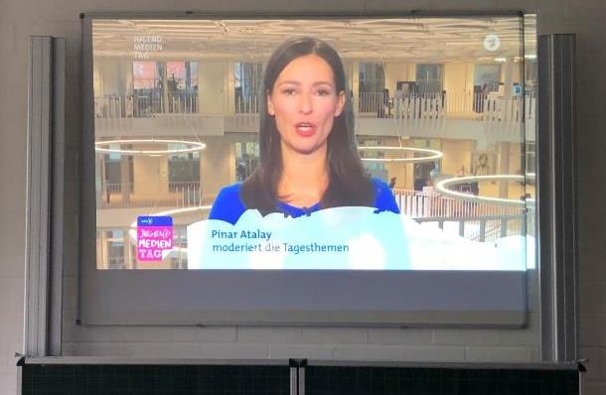
6. Die Journalistische Ausrichtung am DBG
„Fake News“ erkennen! Journalistisch arbeiten und Meinungen äußern!
Seit dem Schuljahr 2020/21 hat sich das DBG verstärkt zum Ziel gesetzt, den selbstbestimmten, kreativen und kritischen Umgang mit Medien zu fördern. Einen wichtigen Beitrag leistet auch hier der Deutschunterricht.
Quelle: Eppelheimer Nachrichten, 4.12.2020

Slide 10
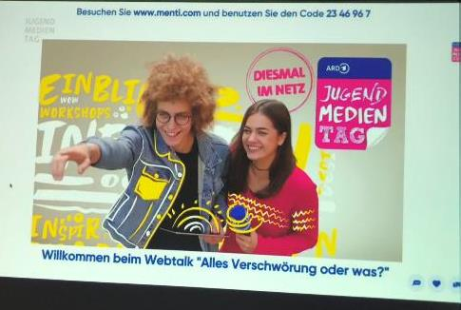
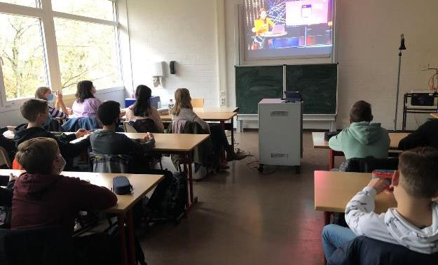
Die Klasse 9c nahm dieses Jahr am ARD-Jugendmedientag teil

Slide 11
Wir bieten für die journalistische Ausrichtung an:
Journalismus-AG (Homepage im Aufbau)
Aufbau einer digitalen Schülerzeitung mit dem Ziel der Teilnahme an Schülerzeitungswettbewerben
Besuch von Zeitungsredaktionen
Teilnahme an Schreibprojekten („Schüler machen Zeitung“ der RNZ, „Jugend schreibt“ der FAZ)
Teilnahme am ARD-Jugendmedientag
Teilnahme an Schülerwettbewerben („Schülerwettbewerb des Landtags“, „Schülerwettbewerb zur politischen Bildung“, „Europäischer Wettbewerb“…)
Seminarkurs

Slide 12
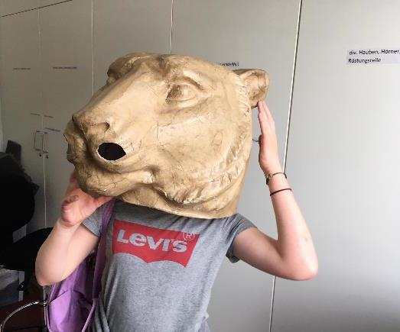
7. DAS DBG als „Theaterschule“
Kooperation mit dem Heidelberger Theater
Besuch einer Theateraufführung pro Schuljahr
im Klassenverband
Theater-AG für Klassen 5-8 und 9-12
Theater- und Literaturkurs in der Oberstufe
Besuch im Fundus des Heidelberger Theaters

Slide 13
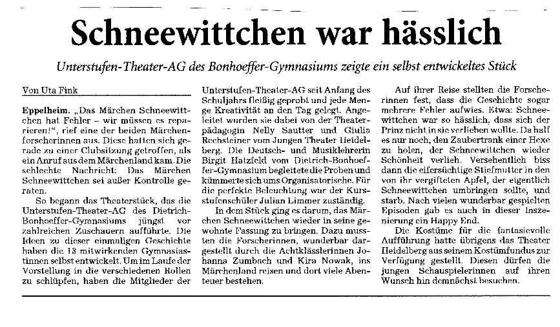

Slide 14
8. „Jugend debattiert“
„Eine lebendige Demokratie braucht Menschen, die kritische Fragen stellen. Menschen, die aufstehen, ihre Meinung sagen und sich mit den Meinungen anderer auseinandersetzen. Deshalb bringt Jugend debattiert bereits in der Schule jungen Menschen die Debatte näher: Im Unterricht lernen sie, zuzuhören, zu argumentieren und konstruktiv zu streiten.“
[Quelle: www.jugend-debattiert.de]
In den kommenden Jahren wollen wir diese Debattenform im Deutschunterricht stärken und einen Schulwettbewerb austragen. Es lohnt sich!

Slide 15


Impressionen unserer Arbeit im Deutschunterricht:

Slide 16
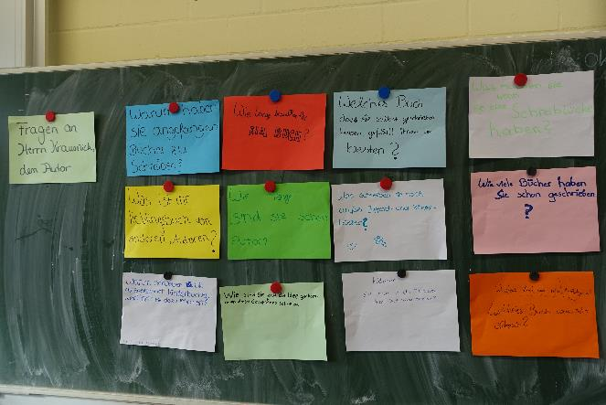
Autorenlesung:
Fragen an Michail Krausnick

Slide 17
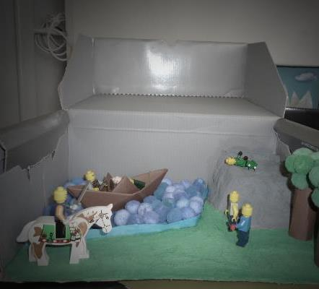
Kreative Umsetzung „Wilhelm Tell“

Slide 18
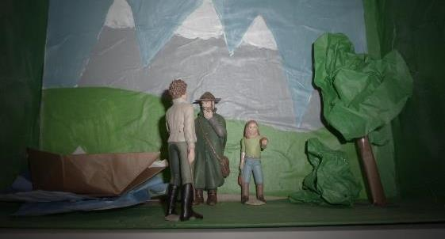
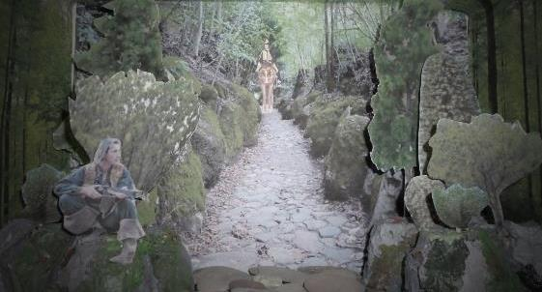

Slide 19
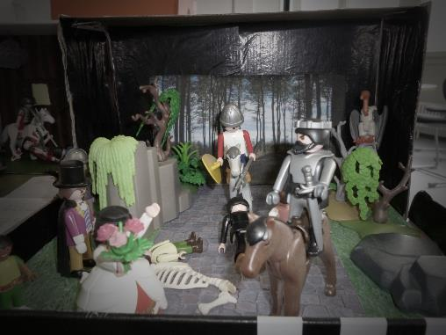

Slide 20
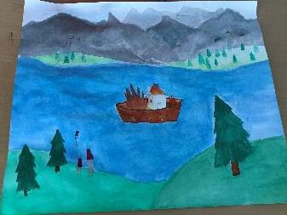
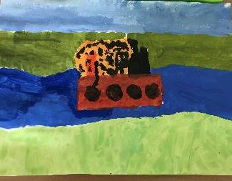
Balladen in Bildern

Slide 21
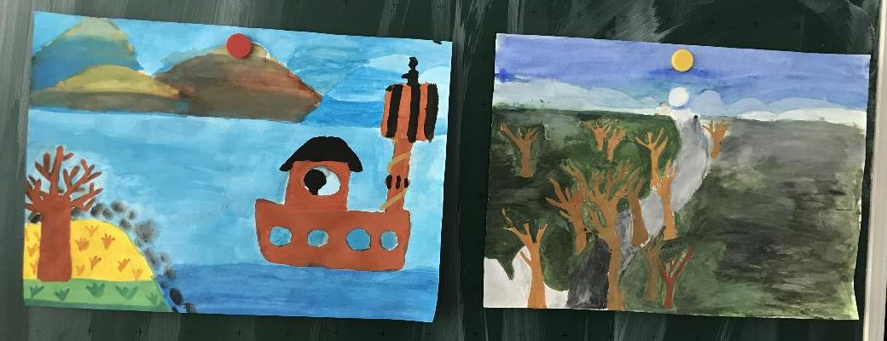
Balladen in Bildern

Slide 22
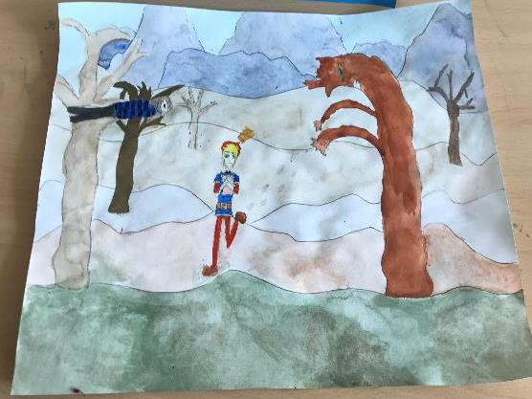
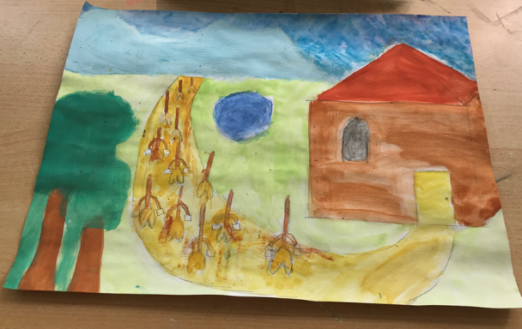
Ballladen in Bildern

Slide 23
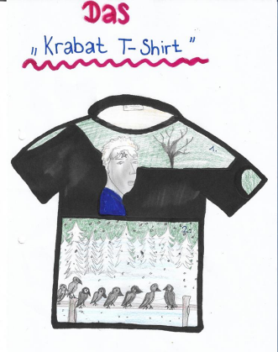
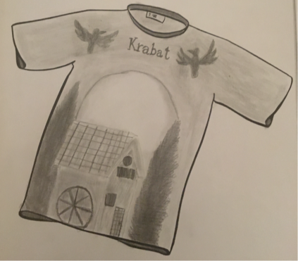
Otfried Preußler: “Krabat”

Slide 24
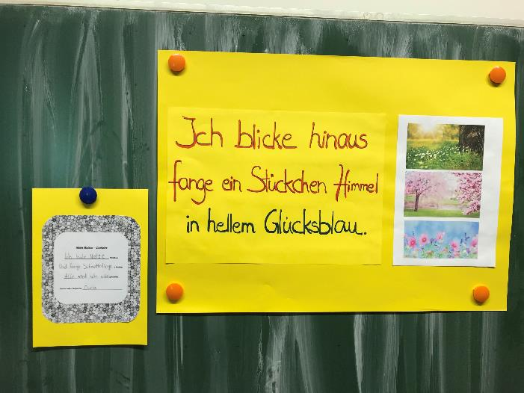
Haikus und Elfchen

Slide 25
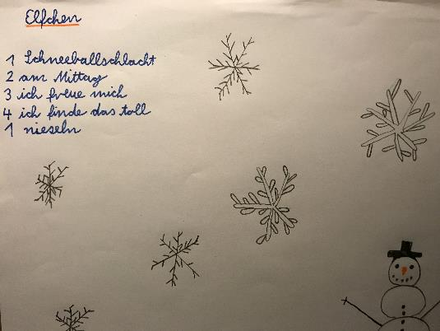

Slide 27
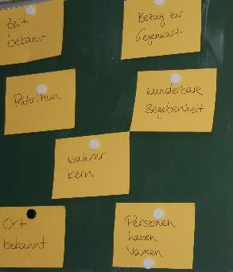
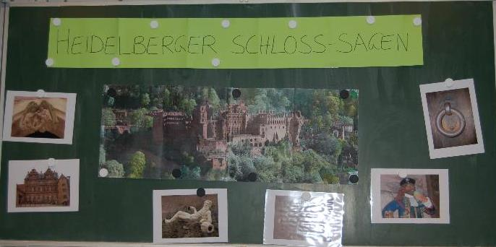
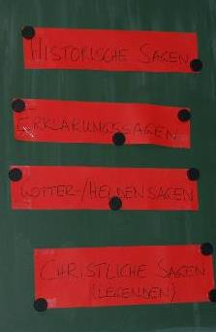
Sagen im Deutschunterricht

Slide 28
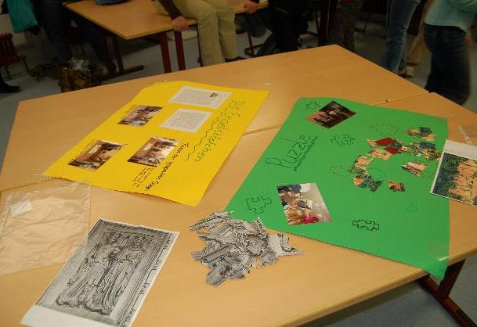
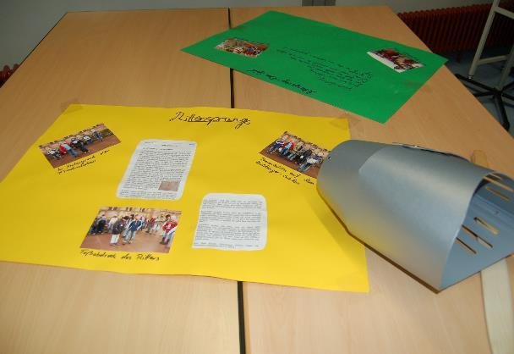
Heidelberger Schloss-Sagen

Slide 29
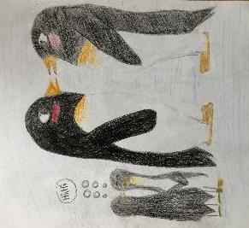
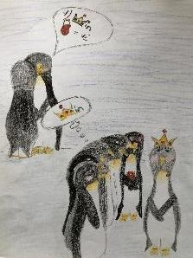
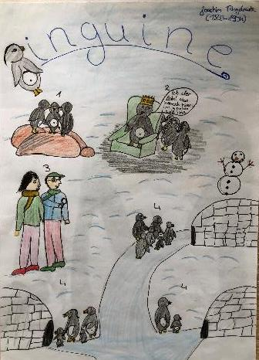
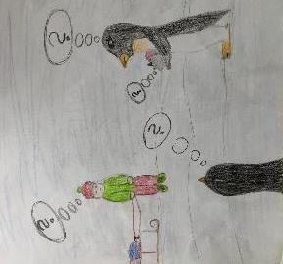
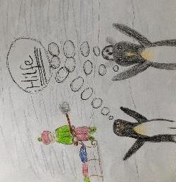
Bildergeschichten zu J.Ringelnatz : „Pinguine“

Slide 30
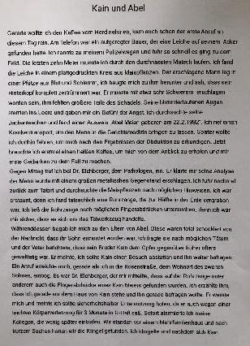
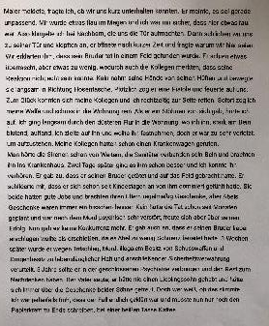

Kriminalgeschichten zu F.Dürrenmatt: „Der Richter und sein Henker“

Slide 31
Teilnahme an Schreibwettbewerben
Auszug aus einem Beitrag für den bundesweiten Schreibwettbewerb von unicum.de
Yannik Yesilgöz

Slide 32
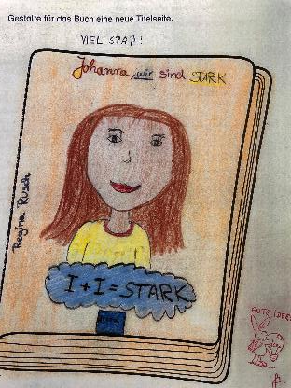
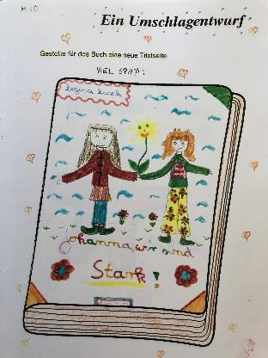
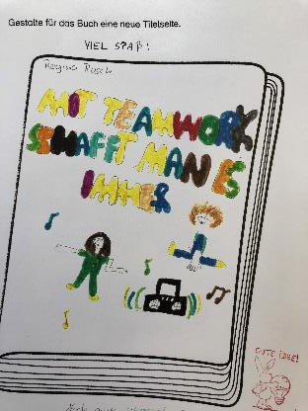
Produktive Auseinandersetzung mit einem Jugendbuch

Slide 33
Verfilmung von Kurzgeschichten
Die Verfilmung der Kurzgeschichte „Augenblicke“ finden Sie bei den Filmen zum Tag der offenen Tür.
Auszug aus dem Drehbuch

